Slide 1


Slide 2
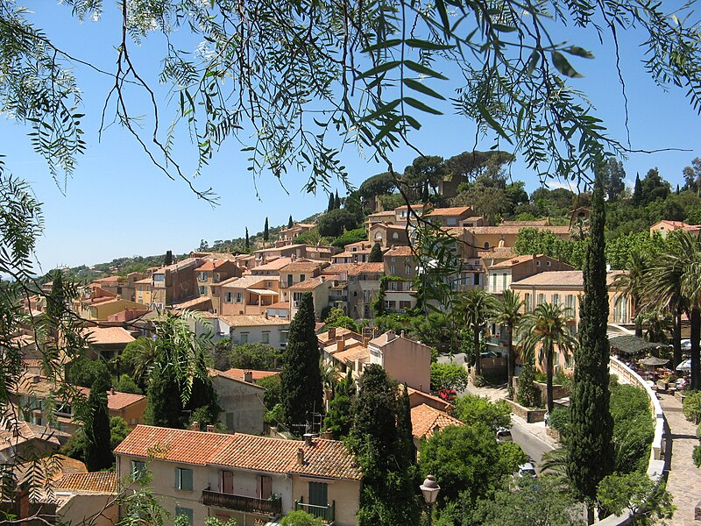
Un détour fleuri par la localité de BORMES les MIMOSAS

Slide 3
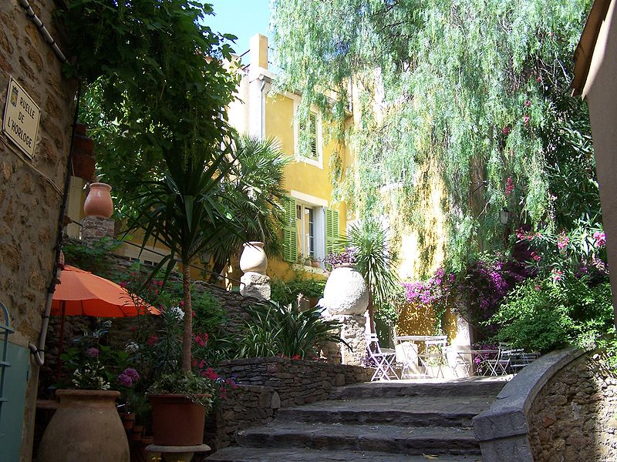
rue de l’Horloge

Slide 4
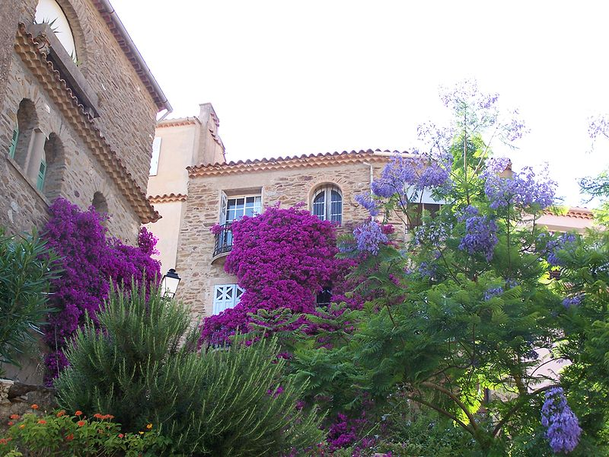
Montée des écureuils
Bormes les Mimosas

Slide 5
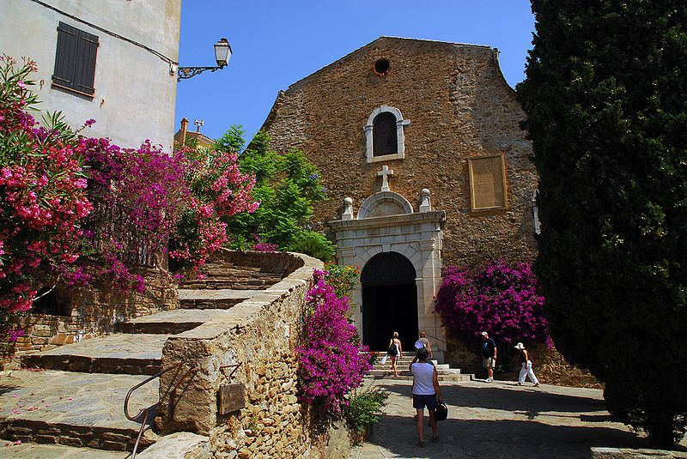
Église Saint Trophyme

Slide 6
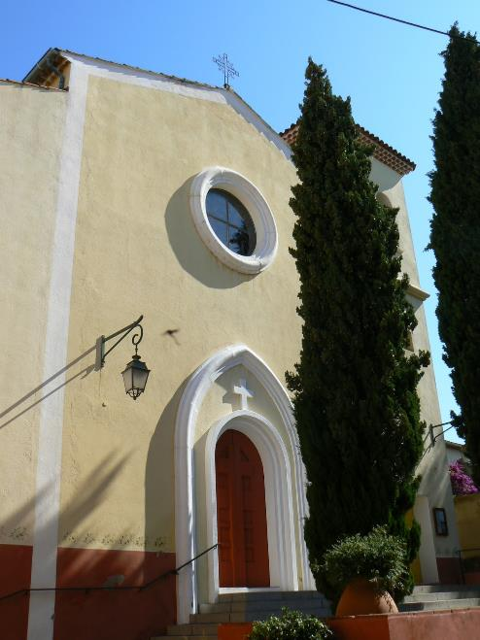
église Saint Louis

Slide 7
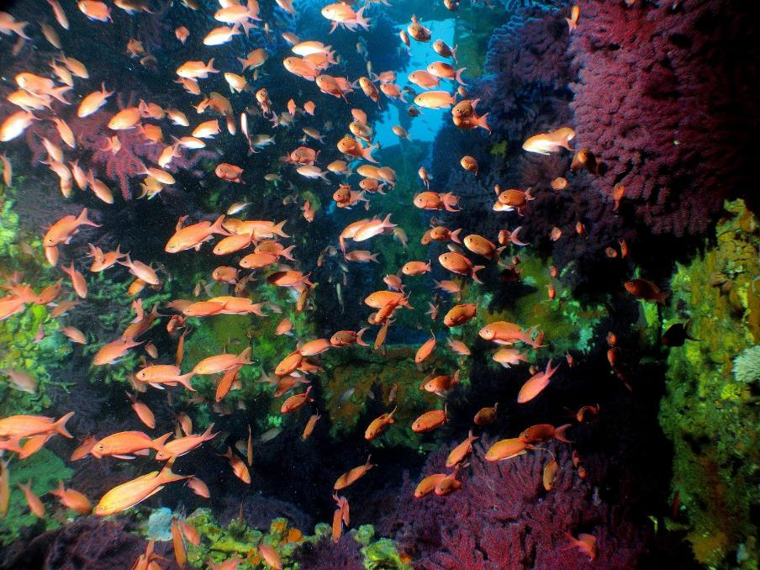
Bormes les Mimosas
nombreux spots de plongée sous-marine

Slide 8
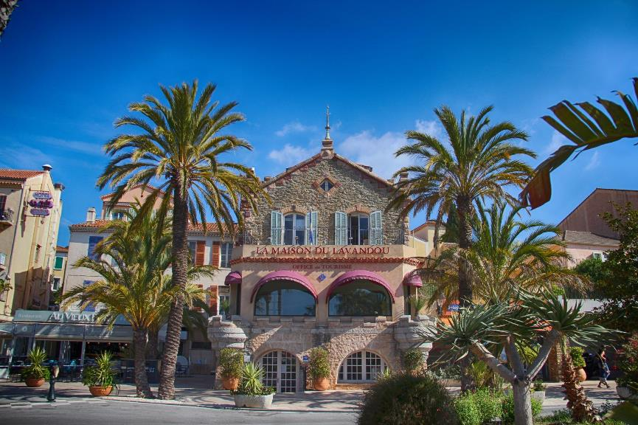
Office de Tourisme

Slide 9
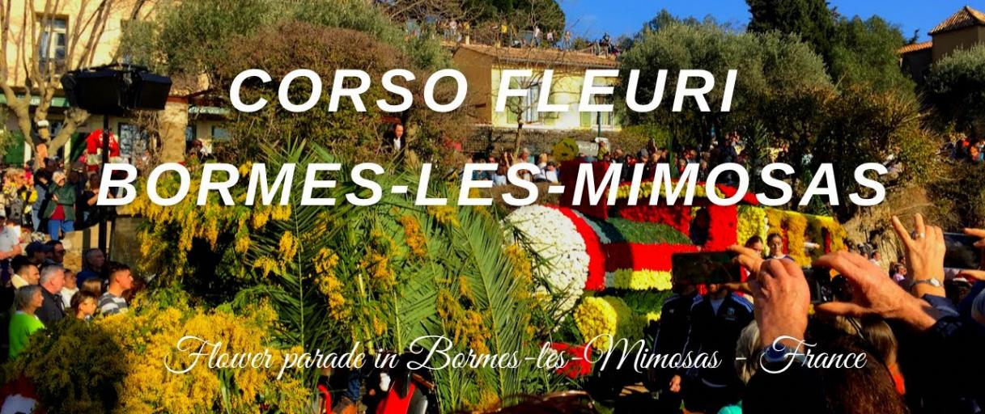
Depuis 1920, créations florales, chars décorés de mimosa, bruyère blanche, et aussi de soucis, anémones, marguerites et œillets pendant deux jours les 15 & 16 Février en 2025 quelques clichés……

Slide 10
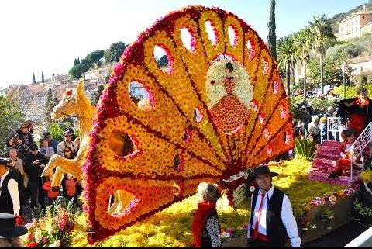

Slide 11
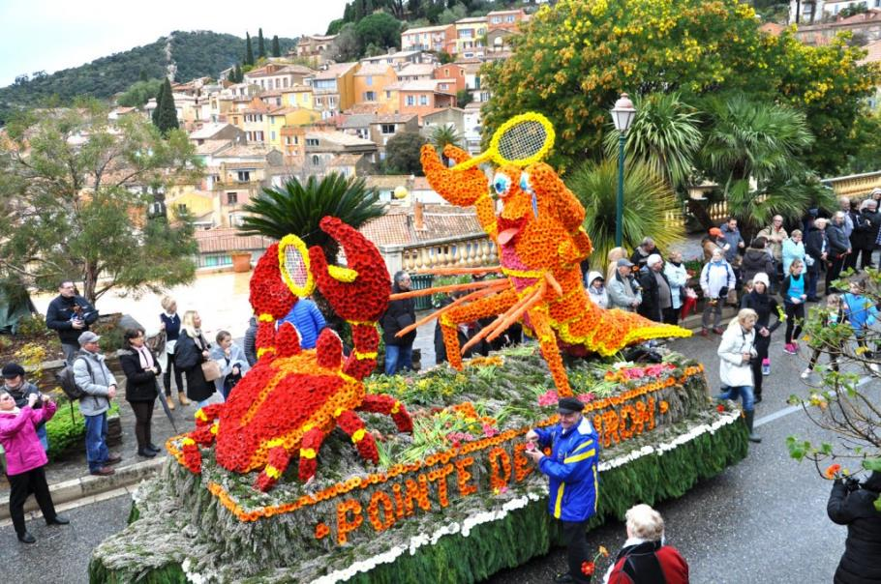

Slide 12
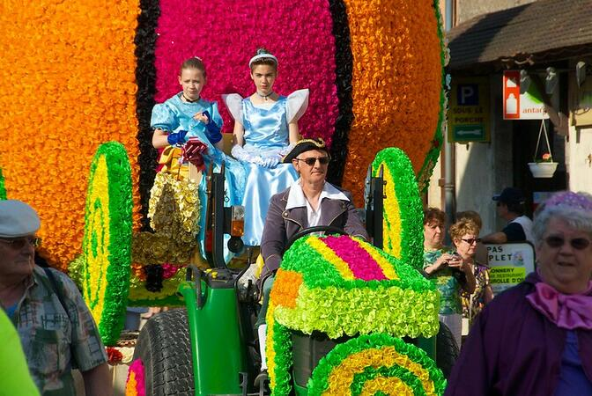

Slide 13
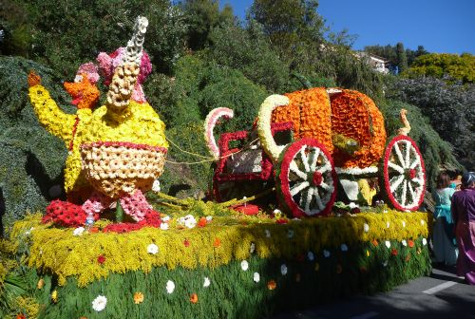

Slide 14
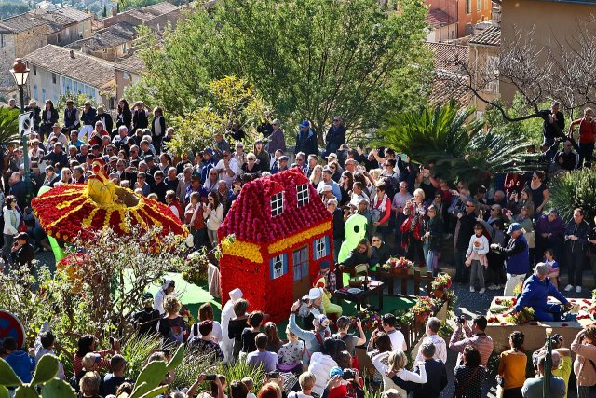

Slide 15
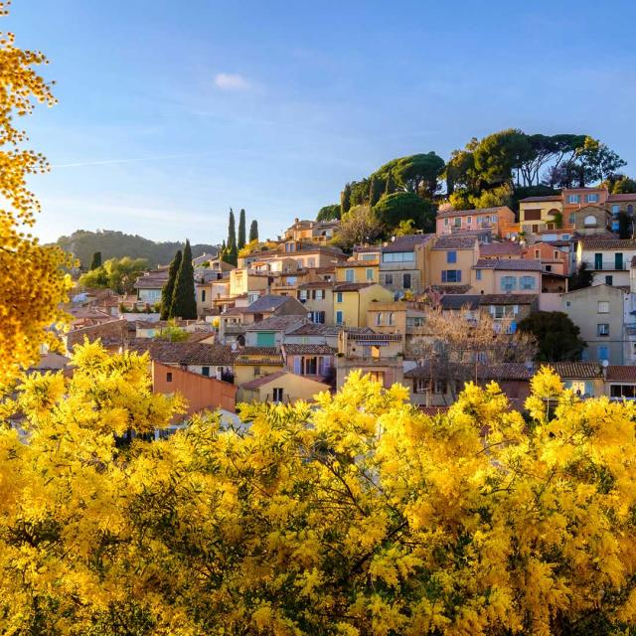
Programme à suivre..

Slide 16




Slide 17

Sur Une Suggestion Et Une Finition De JackDidier
Lorient Vous A Présenté Corso Fleuri –Bormes Les Mimosas
Les Images Et Le Son Du Net
Daniel

